Slide 1
Text data 수집
2018.05.16

Slide 2
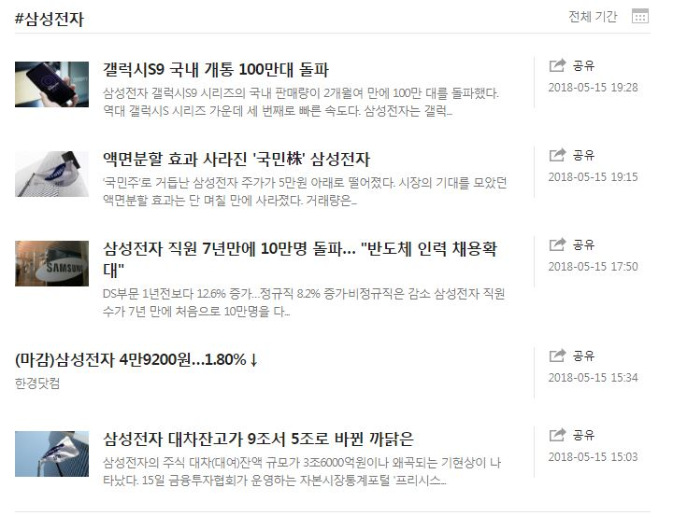
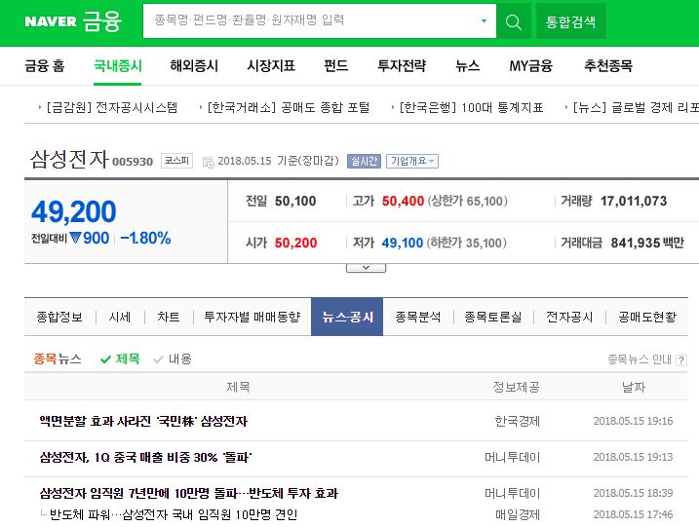
한경신문 / 네이버

Slide 3
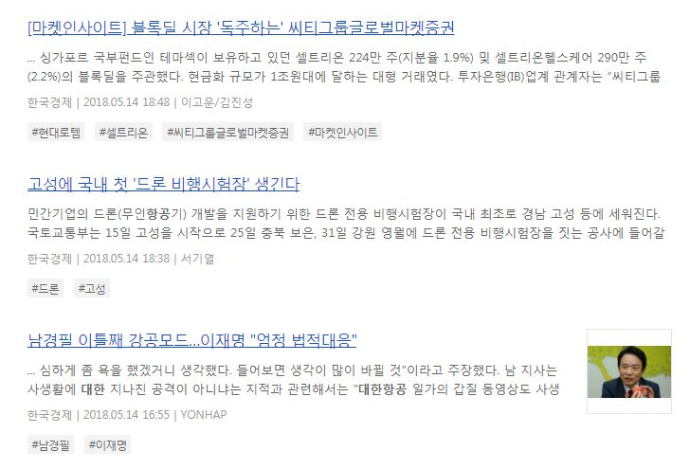
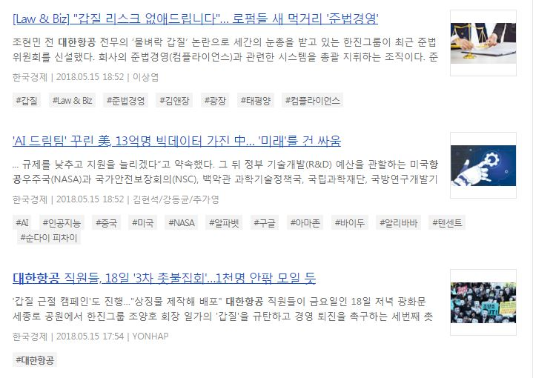
한경신문 text 수집
←대한항공과 관련이 없는 기사들이 검색되는 경우가 있다.

Slide 4
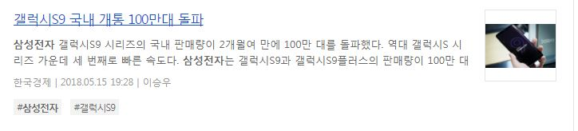
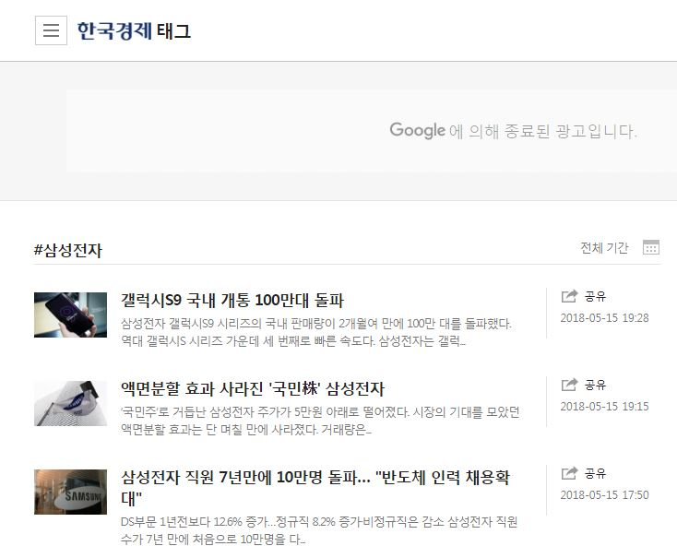
한경신문 태그로 검색

Slide 5
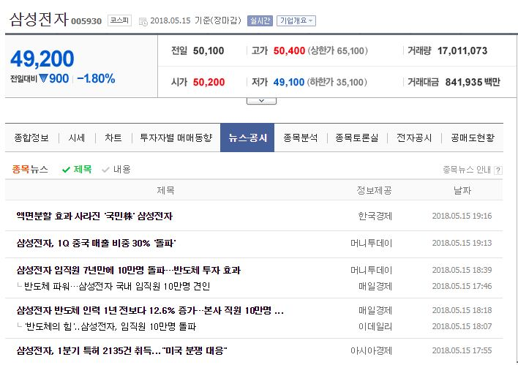
Naver에서 text 수집
http://finance.naver.com/item/main.nhn?code=005930
에서 뉴스, 공시 부분

Slide 6
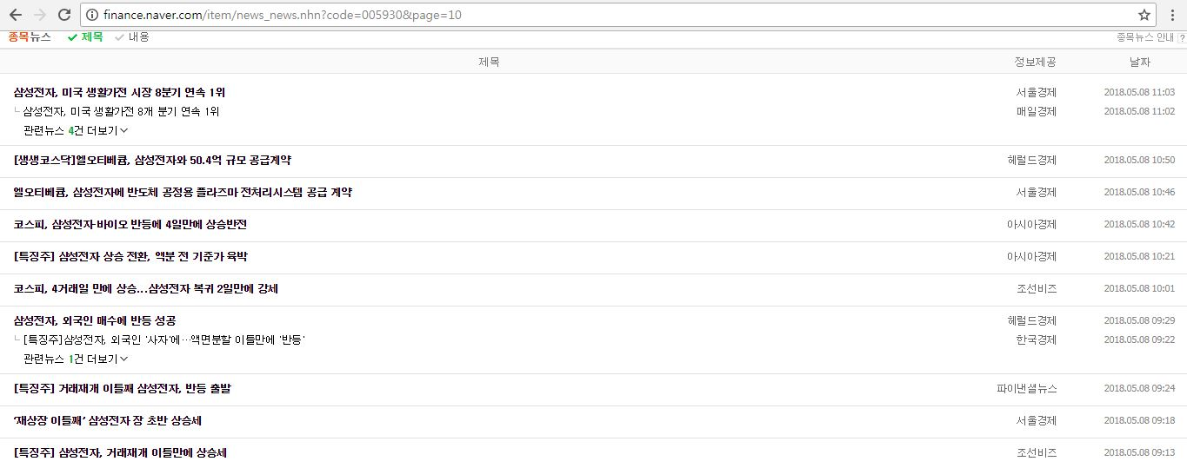
Naver에서 text 수집
http://finance.naver.com/item/news_news.nhn?code=종목번호&page=번호
을 이용하여 각각의 기사주소를 가져온다.

Slide 7
Text 수집
종목번호 or 검색어와 시간정보를 전달하여 call한다.
Keyword = 종목번호 or 검색어
http:// … 의 형태를 가지고 있는 주소들을 list 형태로 만든다.
Return address_list
List에 저장된 http:// … 주소를 모두 open하여 텍스트 정보를 가지고 온다.
txt 파일로 저장 후 종료
Begin_time = 시간(언제부터)
End_time = 시간(언제까지)

Slide 8
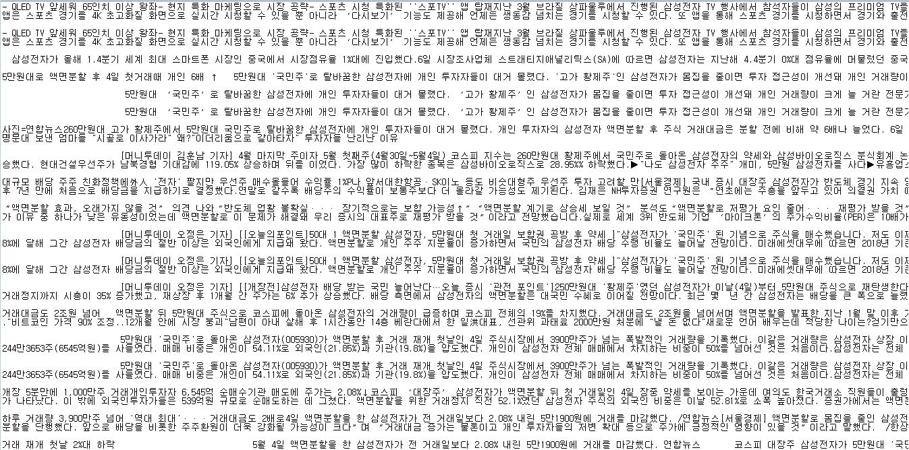
파일로 저장
삼성전자로 2주간의 네이버 뉴스를 txt로 저장했을 때 1.2MB

Slide 9
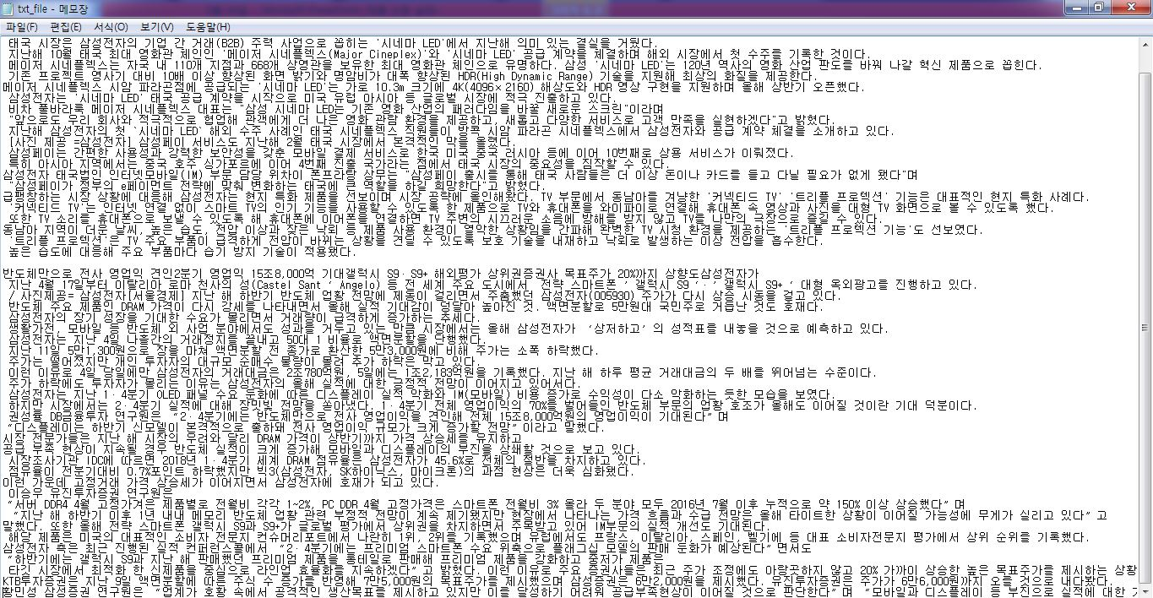
데이터 정제하기
7KB size의 txt파일

Slide 10

데이터 정제하기
자연어 처리를 하지 않았을 때 워드클라우드

Slide 11
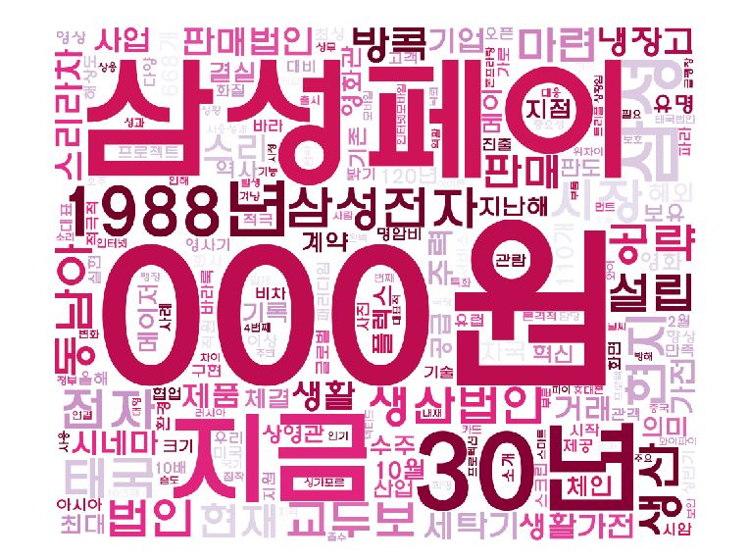
데이터 정제하기
자연어 처리를 거친 워드클라우드

Slide 12
데이터 정제하기
자연어 처리를 거친 단어 리스트
지금 30 30년 년 전 1988 1988년 삼성 삼성전자 전자
태국 시장 현지 생산 생산법인 법인 설립 동남아 공략
교두보 마련 현재 방 방콕 콕 판매 판매법인 스리
스리라차 라 차 냉장고 세탁기 등 생활 생활가전
가전 제품 기업 간 거래
이러한 형태로 나와 어떻게 필터링할 것인지에 대한 고민이 더 필요하다.

Slide 13
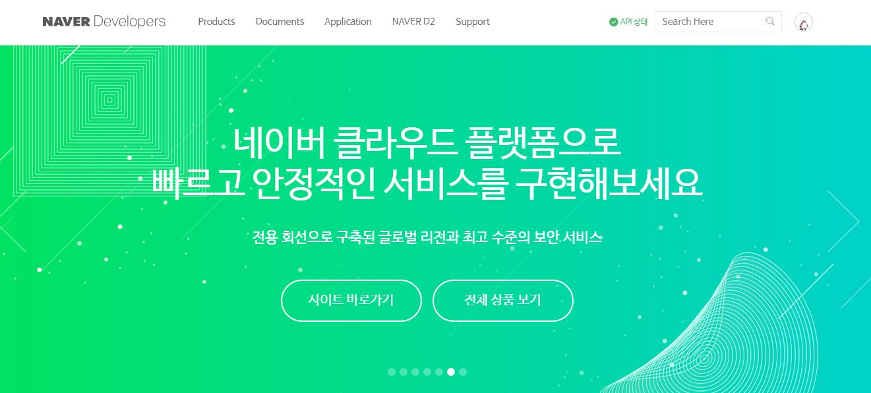
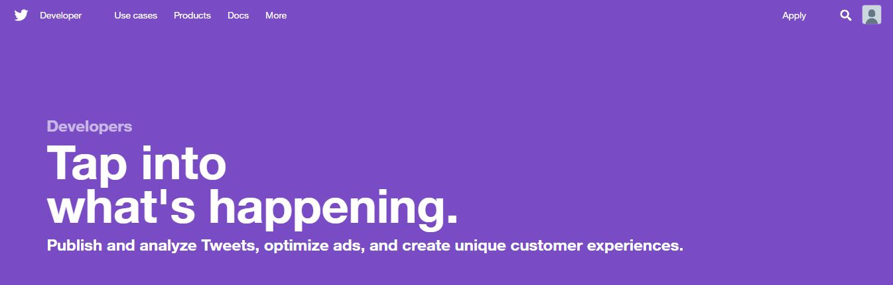
API를 활용한 수집

Slide 14
분봉 주식 데이터 수집
2018.05.16

Slide 15
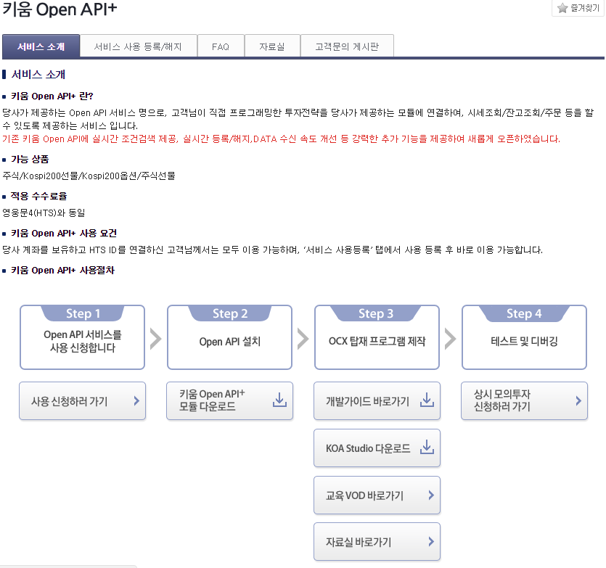
키움증권 API

Slide 16
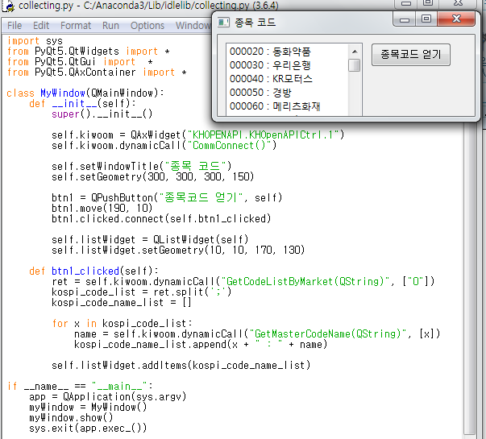
종목코드 수집

Slide 17
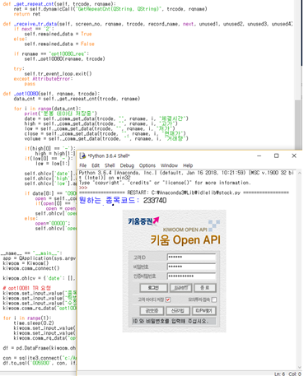
원하는 종목의 분봉 데이터 수집 ex)233740 = KODEX 코스닥150 레버리지

Slide 18
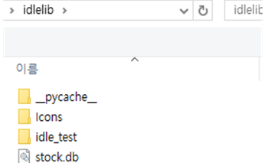
DataBase형태로 저장

Slide 19
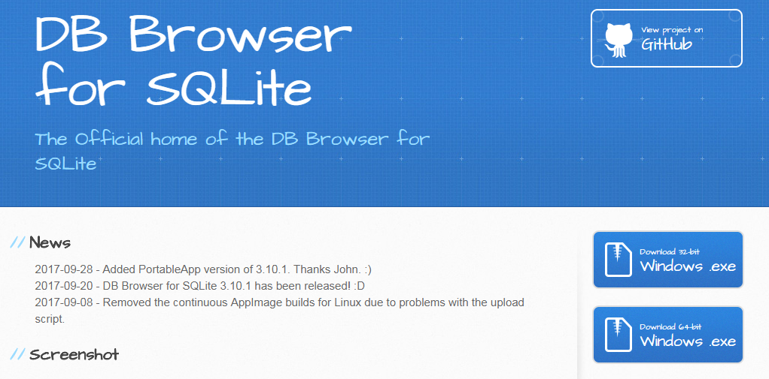
DB Browser for SQLite 설치

Slide 20
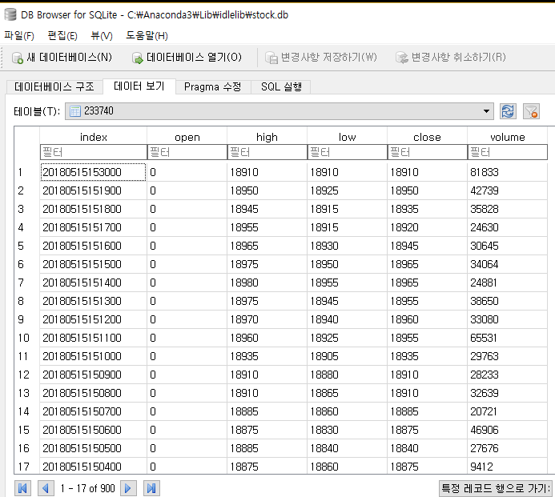
저장한 DB파일 데이터 확인

Slide 21
진행도 및 일별 데이터 유사성 분석

Slide 22
진행도
모든 종목에 대한 일별 data 수집
일별 data로 유사성 분석
유사성 기반 후보 종목군 추출
후보 종목군 분봉 data수집
분봉 유사성 기반 종목 필터링
추출된 후보 종목군에 대한 text 수집
Text 유사성 기반 종목 필터링 및 그룹명 설정
그룹별 수급 동향
시각화
진행상황정도 미진행 진행중 완료

Slide 23
일별 데이터 유사성 분석
Null
Apriori 알고리즘
A
B
C
D
AB
AC
AD
BC
BD
CD
ABC
ABD
ACD
BCD
ABCD

